Slide 1
Проект озеленения фасадной части территории Хакасского колледжа профессиональных технологий, экономики и сервиса г.Абакана
Государственное бюджетное профессиональное образовательное учреждение Республики Хакасия « Хакасский колледж профессиональных технологий, экономики и сервиса»
Профессия 35.01.19 Мастер садово-паркового и ландшафтного строительства
Группа М-15
Выполнил студент: Канзычакова А.А
Руководитель: Качина О.С, Чичинина О.В.

Slide 2
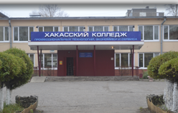
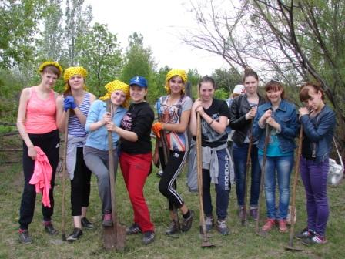
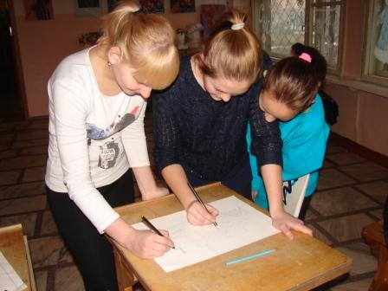
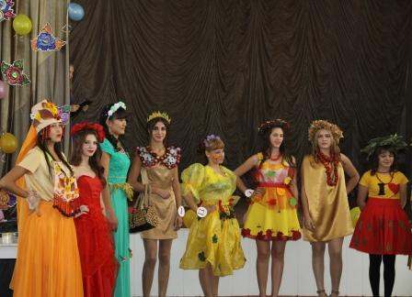
Государственное бюджетное профессиональное образовательное учреждение Республики Хакасия « Хакасский колледж профессиональных технологий, экономики и сервиса»

Slide 3
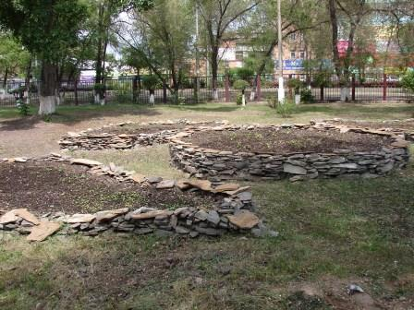
Проект озеленения фасадной части территории Хакасского колледжа профессиональных технологий, экономики и сервиса г.Абакана
Территория фасада колледжа

Slide 4
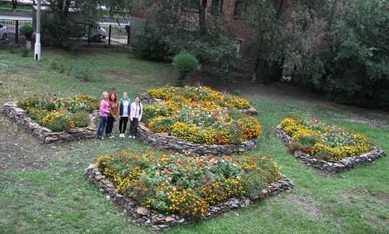
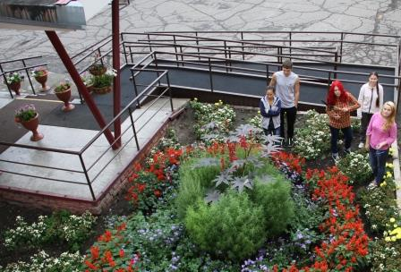
Проект озеленения фасадной части территории Хакасского колледжа профессиональных технологий, экономики и сервиса г.Абакана
Территория фасада колледжа

Slide 5
Государственное бюджетное профессиональное образовательное учреждение Республики Хакасия « Хакасский колледж профессиональных технологий, экономики и сервиса»
Объект исследования- территория ограниченного пользования.
Предмет исследования – проект озеленения фасадной части территории Хакасского колледжа профессиональных технологий экономики и сервиса, расположенного по улице Советская 173.
Цель работы- разработка и реализация проекта озеленения фасадной части территории Хакасского колледжа профессиональных технологий экономики и сервиса, расположенного по улице Советская 173.

Slide 6
Задачи:
Изучить научно - популярную литературу, справочники, нормативную документацию;
Провести анализ территории объекта проектирования;
Выбрать стиль объекта проектирования;
Подобрать ассортимент древесно-кустарниковых и цветочно-декоративных растений для озеленения объекта проектирования;
Составить календарный план работ;
Составить смету на посадочный материал и декоративные элементы;
Разработать и реализовать проект озеленения фасадной части колледжа.
Участвовать в городском конкурсе по озеленению и благоустройству территорий «Цветочная мозаика».

Slide 7
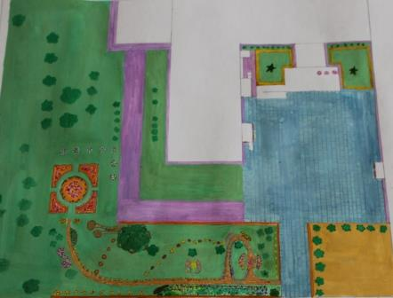
Проект озеленения фасадной части территории Хакасского колледжа профессиональных технологий, экономики и сервиса г.Абакана

Slide 8
Общая сумма затрат на реализацию проекта
Наименование статьи затрат | Кол – во | Стоимость (рублей)
1. Семенной материал | 319 | 6985
2. Перегной | 1 | 10000
3. Почва | 1 | 10000
4. Газонная смесь | 3 кг | 720
Итого: 27 705рублей

Slide 9
Проект озеленения фасадной части территории Хакасского колледжа профессиональных технологий, экономики и сервиса г.Абакана

Slide 10
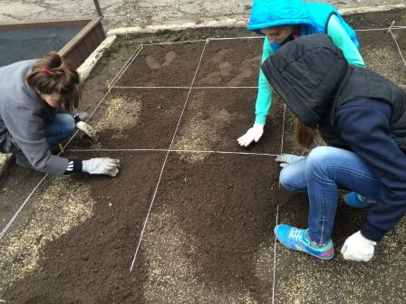
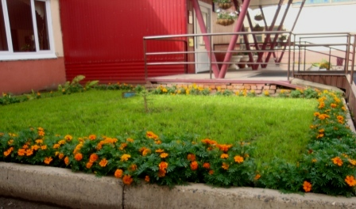
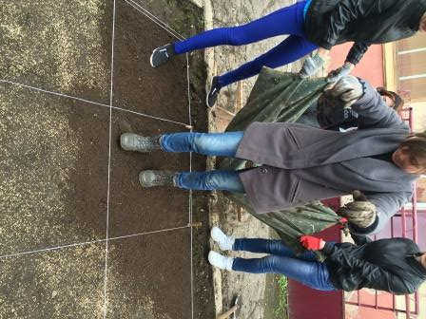
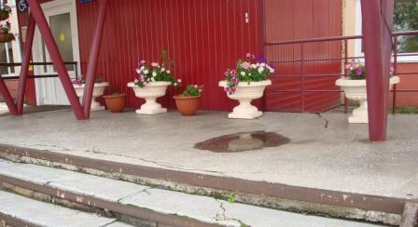
Реализация проекта озеленения и благоустройства фасада колледжа

Slide 11
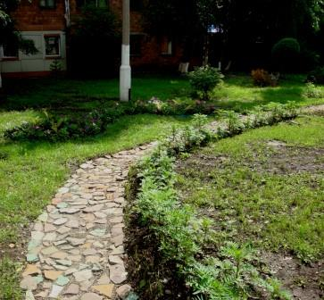
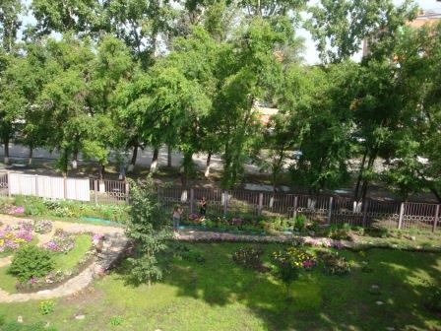
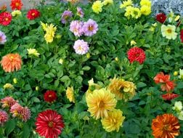
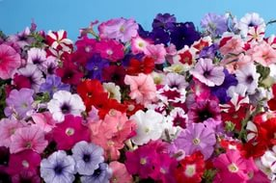
Проект озеленения фасадной части территории Хакасского колледжа профессиональных технологий, экономики и сервиса г.Абакана
Видовая точка 1

Slide 12
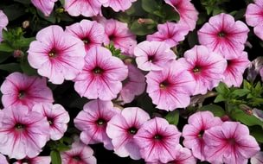
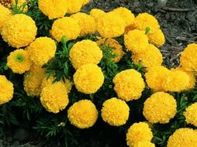
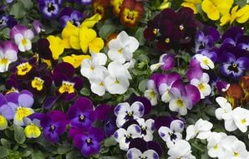
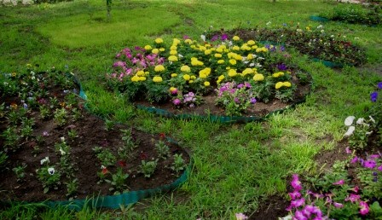
Проект озеленения фасадной части территории Хакасского колледжа профессиональных технологий, экономики и сервиса г.Абакана
Видовая точка 2

Slide 13
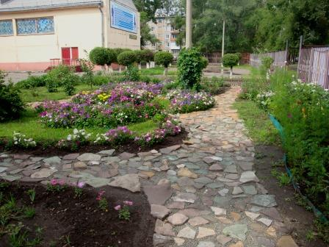
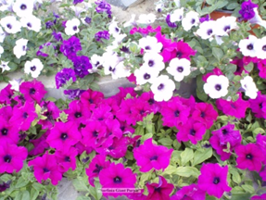
Проект озеленения фасадной части территории Хакасского колледжа профессиональных технологий, экономики и сервиса г.Абакана
Видовая точка 3

Slide 14
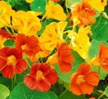
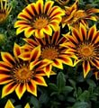
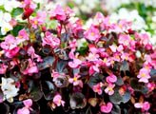
Проект озеленения фасадной части территории Хакасского колледжа профессиональных технологий, экономики и сервиса г.Абакана
Видовая точка 4

Slide 15
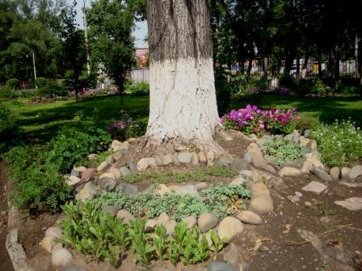
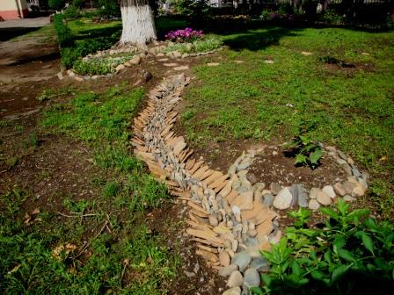
Проект озеленения фасадной части территории Хакасского колледжа профессиональных технологий, экономики и сервиса г.Абакана
Видовая точка 5

Slide 16
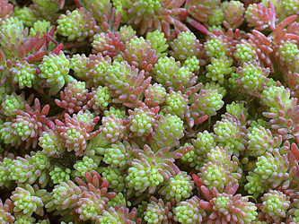
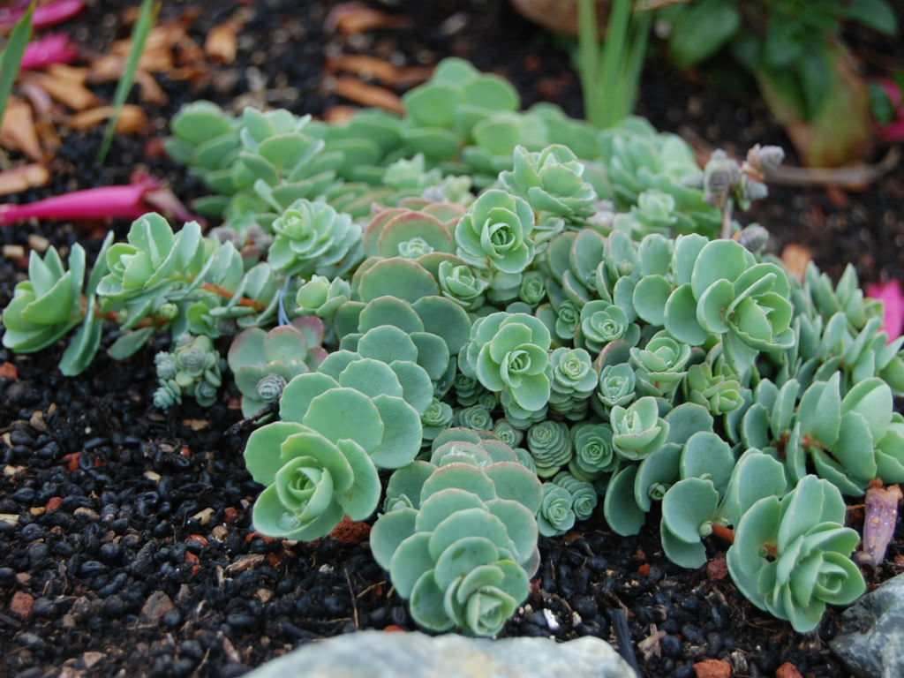
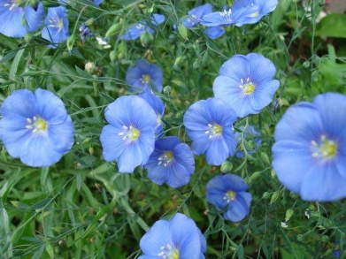
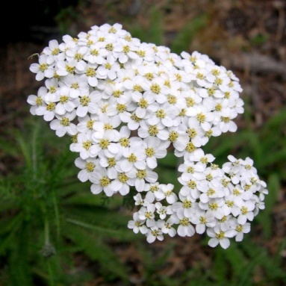
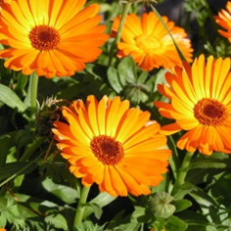
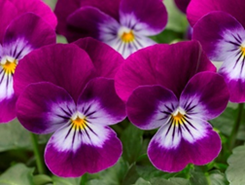
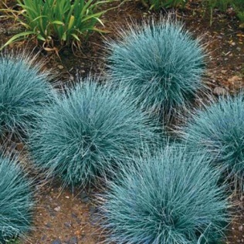
Проект озеленения фасадной части территории Хакасского колледжа профессиональных технологий, экономики и сервиса г.Абакана
Растения рокария
очитки
лен
тысячелистник
календула
виола
овсяница
петуния

Slide 17
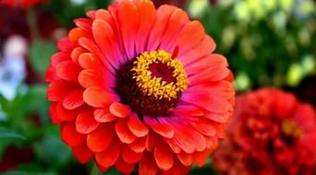
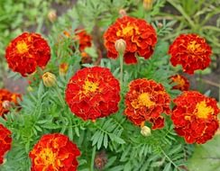
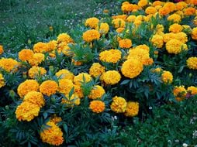
Проект озеленения фасадной части территории Хакасского колледжа профессиональных технологий, экономики и сервиса г.Абакана
Видовая точка 5

Slide 18
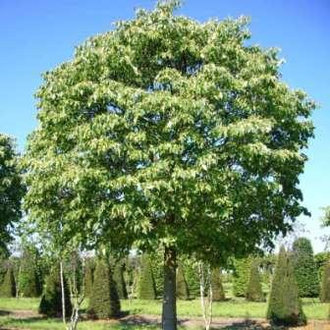
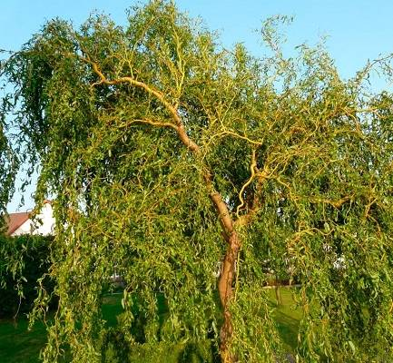
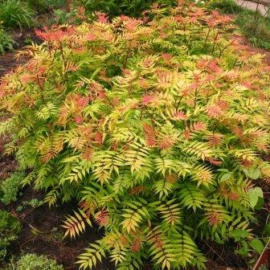
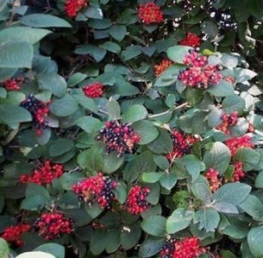
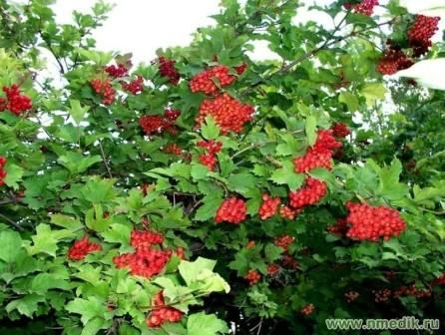
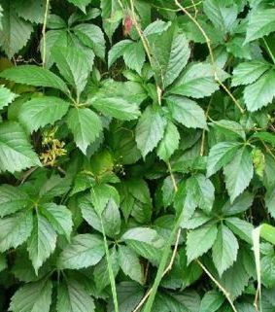
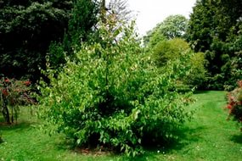
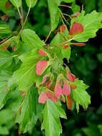
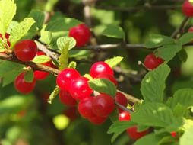
Древесно-кустарниковый ассортимент используемый в проекте
Липа мелколистная
Ива извилистая
Рябинник рябинолистный
Калина гордовина
Калина обыкновенная
Девичий виноград
Дерен мужской
Клен татарский
Вишня войлочная

Slide 19
Проект озеленения фасадной части территории Хакасского колледжа профессиональных технологий, экономики и сервиса г.Абакана

Slide 20
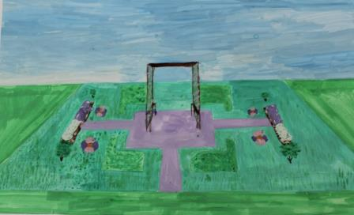
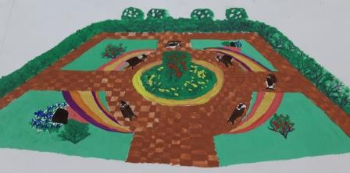
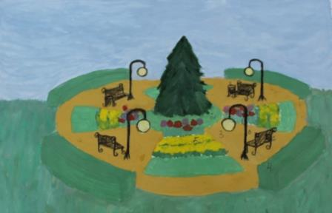
Проект озеленения фасадной части территории Хакасского колледжа профессиональных технологий, экономики и сервиса г.Абакана
Варианты зон отдыха

Slide 21
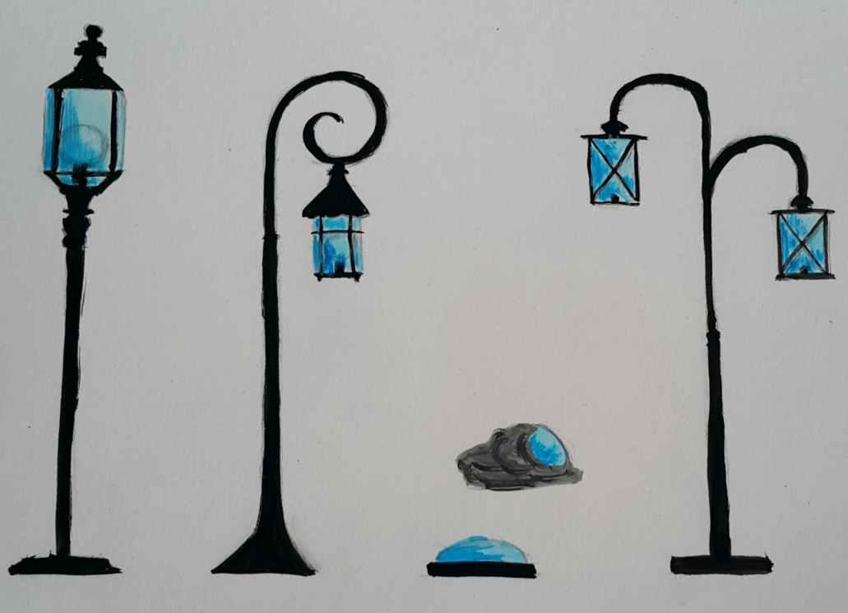
Проект озеленения фасадной части территории Хакасского колледжа профессиональных технологий, экономики и сервиса г.Абакана
Малые архитектурные формы

Slide 22
Проект озеленения фасадной части территории Хакасского колледжа профессиональных технологий, экономики и сервиса г.Абакана
Государственное бюджетное профессиональное образовательное учреждение Республики Хакасия « Хакасский колледж профессиональных технологий, экономики и сервиса»
Профессия 35.01.19 Мастер садово-паркового и ландшафтного строительства
Группа М-15
Выполнил студент: Канзычакова А.А
Руководитель: Качина О.С, Чичинина О.В.

